Slide 1
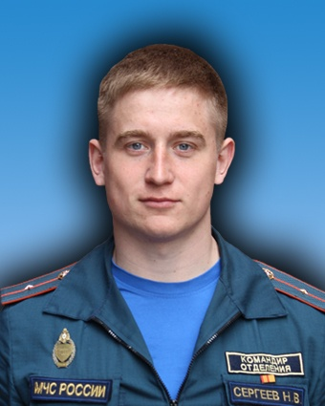
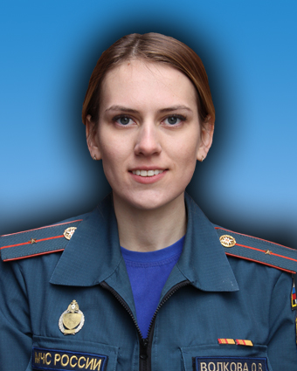
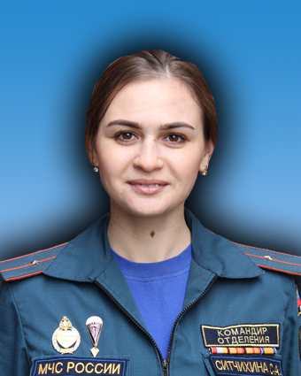
КАНДИДАТЫ ДЛЯ НАГРАЖДЕНИЯ МЕДАЛЬЮ
«ЗА ОСОБЫЕ УСПЕХИ В УЧЕНИИ»
Факультет пожарной безопасности
СЕРГЕЕВ Н.В.
152 учебная группа
ВОЛКОВА О.В.
155 учебная группа
СИТЧИХИНА С.А.
155 учебная группа

Slide 2
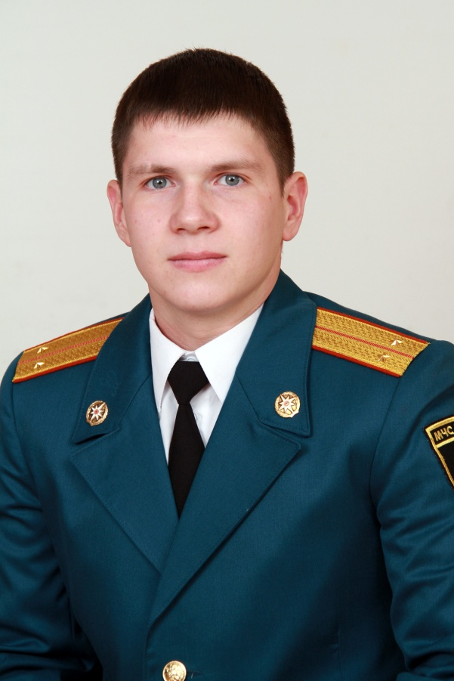
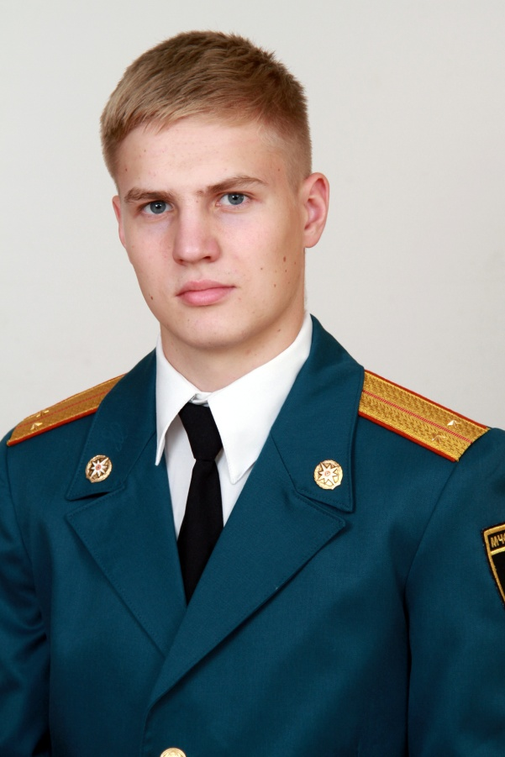
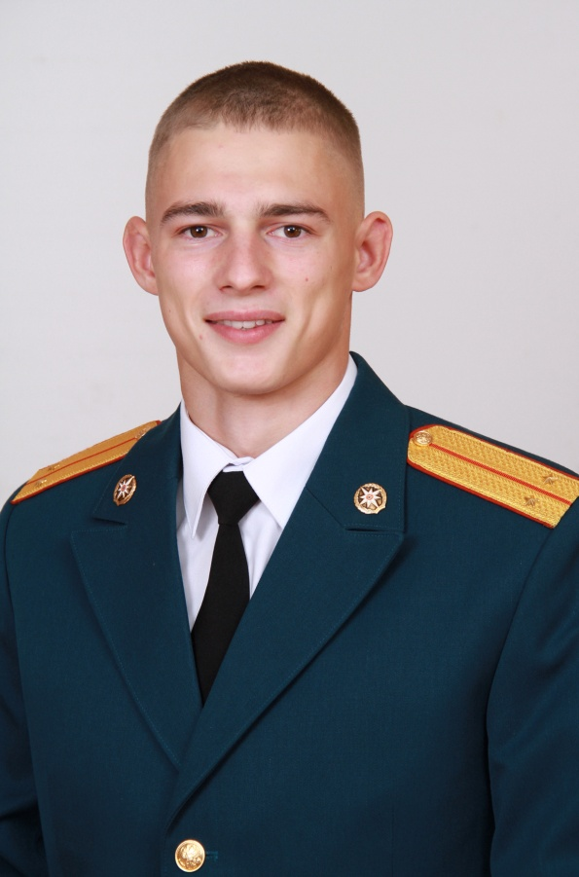
КАНДИДАТЫ ДЛЯ НАГРАЖДЕНИЯ МЕДАЛЬЮ
«ЗА ОСОБЫЕ УСПЕХИ В УЧЕНИИ»
Факультет техносферной безопасности
КАПУСТИН А.А.
241 учебная группа
ХМЕЛИНИН А.А.
242 учебная группа
ПОЛОСУХИН В.В.
243 учебная группа

Slide 3
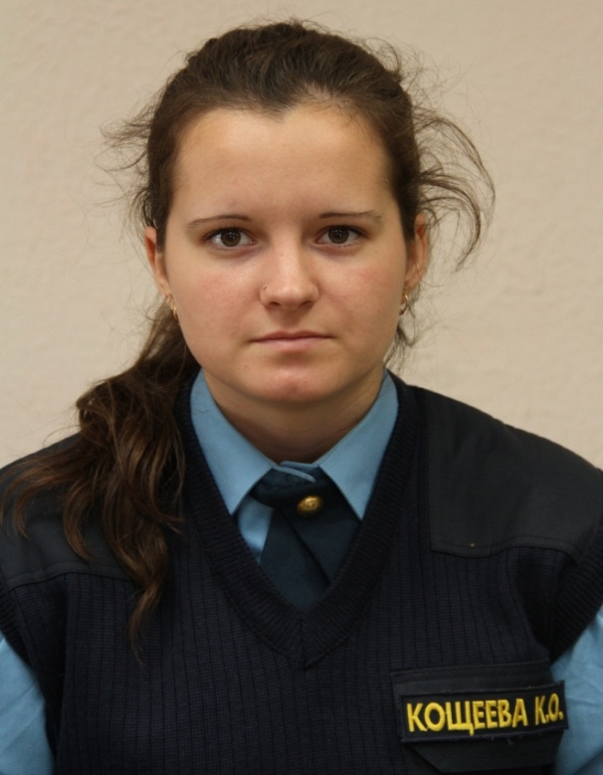
КАНДИДАТЫ ДЛЯ НАГРАЖДЕНИЯ МЕДАЛЬЮ
«ЗА ОСОБЫЕ УСПЕХИ В УЧЕНИИ»
Факультет управления и комплексной безопасности
КОЩЕЕВА К.О.
учебная группа 51-511

